Slide 1
ИСКУССТВО И ДУХОВНАЯ ЖИЗНЬ
Обществознание.
Подготовил :
Преподаватель истории и обществознания
Русских Олег Петрович

Slide 2
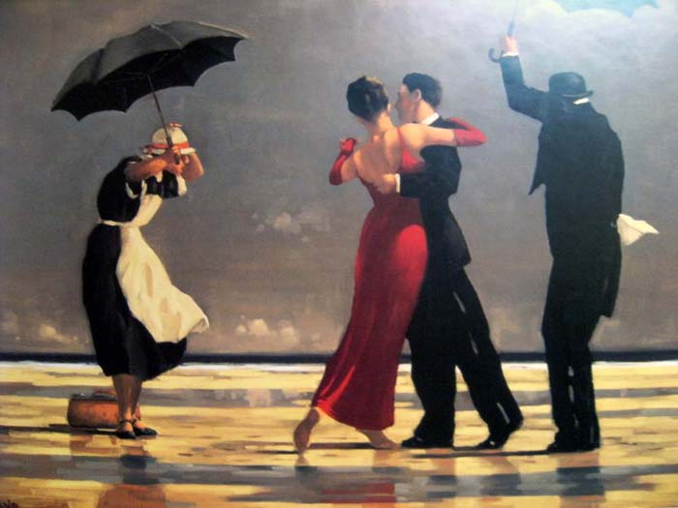
Искусство
Искусство – это форма человеческой деятельности, художественное творчество, проявляющееся в различных видах – живописи, архитектуре, скульптуре, литературе, музыке, танцах, театре, кино, дизайнерской деятельности.
Это особый способ познания и отражения мира. С его помощью и с помощью науки, человек пытается осмыслить, отразить и преобразить мир.
Искусство изучает наука эстетика (от греч. asthetikos – чувственный, чувствующий) – исследует сущность и формы прекрасного в художественном творчестве, общие законы искусства, проявляющиеся по разному.

Slide 3
Эстетическая культура
Умение воспринимать прекрасное
Воспитывается в человеке
Необходимый компонент развитой личности

Slide 4
Особенности искусства
Особенности:
Для искусства характерно чувственное восприятие окружающего мира.
Искусство субъективно – лишь пропустив через себя окружающий мир, человек может претендовать на звание творца.
Образность искусства – именно создание художественного образа отличает искусство.
Для деятеля искусства средством познания мира является художественный образ – рожденное воображением художника индивидуальное восприятие действительности.

Slide 5
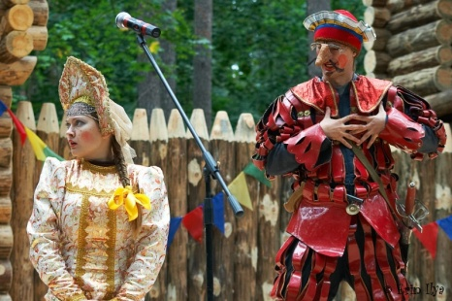
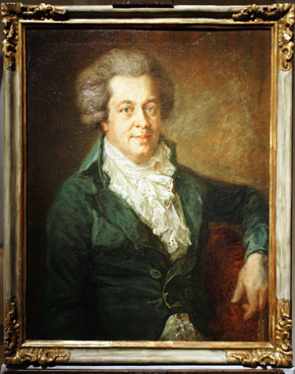
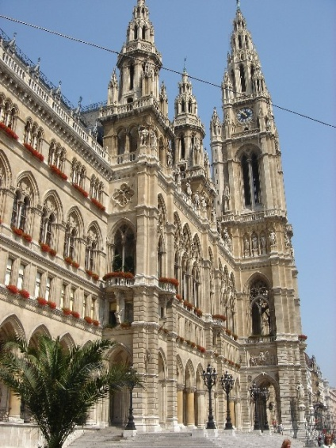
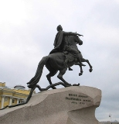
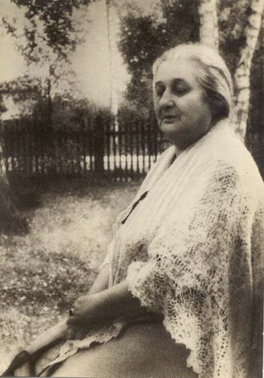
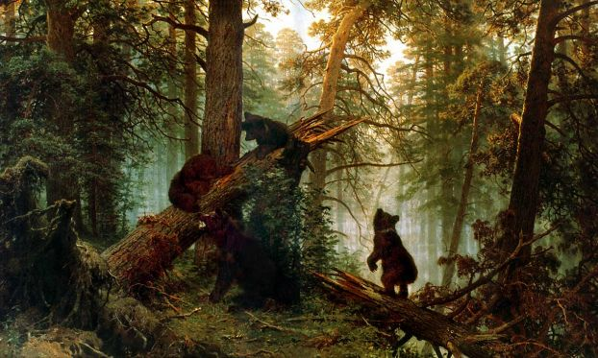
Театр
архитектура
музыка
ВИДЫ
ИСКУССТВА
литература
скульптура
Танцы
живопись

Slide 6
Искусство зарождается в первобытном обществе и тесно связано с магией.

Slide 7
Теории о происхождении искусства
Биологизаторская | Игровая | Магическая | Трудовая
-из потребности привлечения внимания противоположного пола. -из душевного волнения, психики, находящейся в состоянии конфликта, в моменты преобразования и переключения энергии элементарных влечений на цели высокой творческой деятельности | -из потребности расходования человеком нерастраченной в трудовой деятельности энергии, - из необходимости тренировки для усвоения социальных ролей | -форма различных видов магии, внедренной в повседневную деятельность (от первобытных времен) | -результат труда : полезные качества произведенных предметов становятся объектом художественного наслаждения.

Slide 8
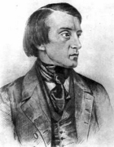
Главная задача искусства
Не в создании красоты ради эстетического удовольствия, а в образном освоении действительности.
Важнейшая особенность искусства
Не в создании красоты ради эстетического удовольствия, а в образном освоении действительности.
Искусство - это мышление в образах.
В.Г Белинский

Slide 9
Связь искусства и реальности
Реаль-ность
Отражает и воздействует
Искус-ство
Влияет
Эпоха
Худож-ник
Искусство – детище двух творцов
Искусство всегда опирается на бытующие в культуре данного общества эстетические представления, каноны и идеалы.
Представления, идеалы общества преображаются творческими усилиями конкретного художника в неповторимое, уникальное произведение искусства.

Slide 10
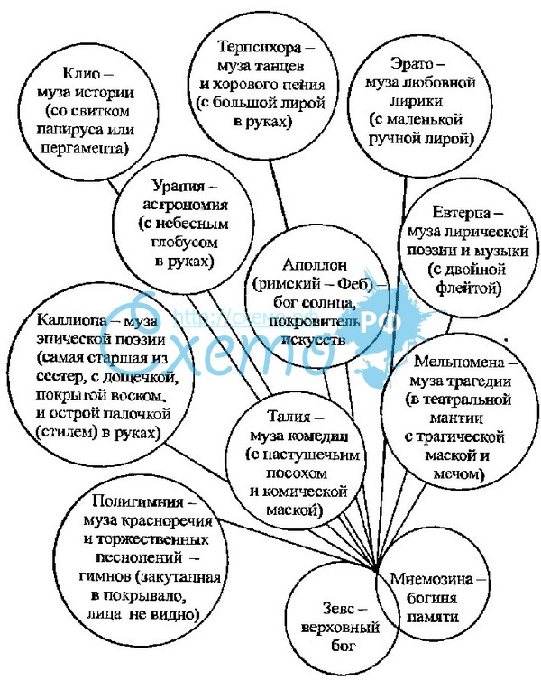
Виды искусств
Классическое искусство Древней Греции

Slide 11
Музы покровительницы искусств

Slide 12
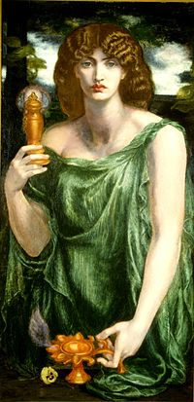
Зевс и Мнемосина
Верховный бог
Богиня памяти

Slide 13
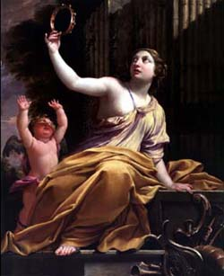
Эрато - муза любовной поэзии, имя рассказывает об умении быть желанными и страстными тем, кто обучается данному искусству

Slide 14
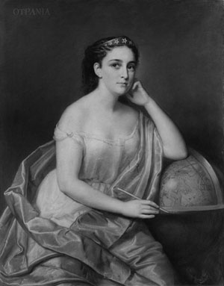
Эвтерпа или Евтерпа - муза, дочь Зевса и Мнемосины, покровительствует музыке и лирической поэзии. Имя получила от благодарных слушателей прекрасного песнопения

Slide 15
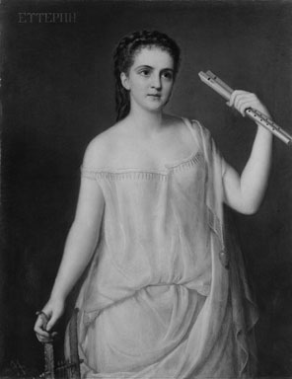
Каллиопа - муза эпической поэзии, имя символизирует чарующее провозглашающее слово

Slide 16
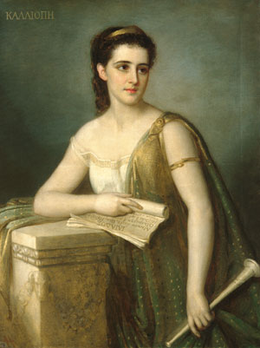
Клио - муза истории, дочь Зевса и богини памяти. Изображалась с пергаментным свитком в руках

Slide 17
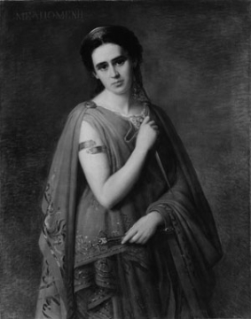
Мельпомена - муза трагедии. Мать сирен. Изображение - женщина в театральной маске в одной руке и мечом - в другой. На голове - венок из виноградных листьев. Изображение говорит о том, что невозможно перечить богам

Slide 18
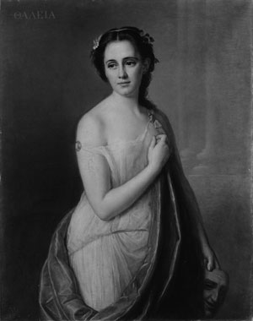
Талия, Фалия - муза комедийного жанра

Slide 19
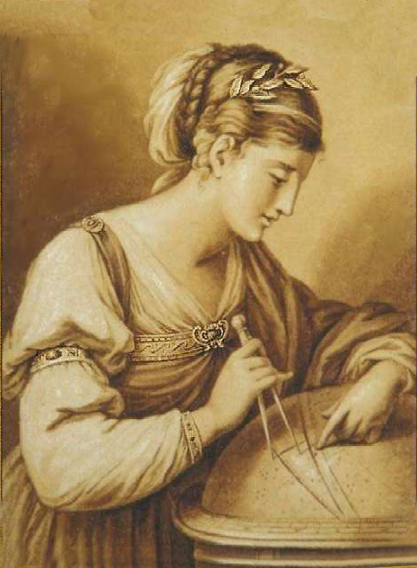
Урания - муза астрономии. Атрибуты - циркуль, глобус. Имя получила благодаря устремленности в небо тех, кто овладел ее знаниями

Slide 20
Виды искусства
Виды: литература, живопись, скульптура, архитектура, музыка, театр, кино и т.д. Их различают по средствам способам создания художественного образа. Виды объединяют в группы:
Пространственные – занимают какую-то часть пространства, не меняются во времени и находятся в движении (живопись, архитектура, скульптура)
Временные – меняются на протяжении времени, пока ими наслаждаются (литература, музыка, театр)
Речевые и изобразительные
Зрительные и слуховые
Синтетические искусства – стремятся объединить в себе достижения других видов.

Slide 21
По способу реального существования художественного образа (по человеческим чувствам)
Пространственные - те, что видим ________________ Архитектура, скульптура, живопись, Графика, фотография, декоративно-прикладное искусство
Временные – те, которые слышим _________________ Устное народное творчество, музыка
Пространственно-временные (синтетические) ____________ Литература, театр, опера, балет, цирк, эстрада, кино, телевидение
Различные виды искусств взаимосвязаны между собой

Slide 22
Проблема соотношения реальности и вымысла в искусстве
Что должно отражать искусство?
Реальность? («правда жизни»)
Вымысел? (идеал либо фантастический образ)
Если реальность преобладает, то возникает натурализм, копирование реальности
Если вымысел преобладает, то нарушается правдоподобие, художественный образ разрушается
Чтобы быть интересным, искусство должно отражать явления действительности, т.е. быть актуальным, но изображаемая реальность может быть условна, т.е. привычные формы предметов и явлений могут быть изменены по воле (представлениям) художника.

Slide 23
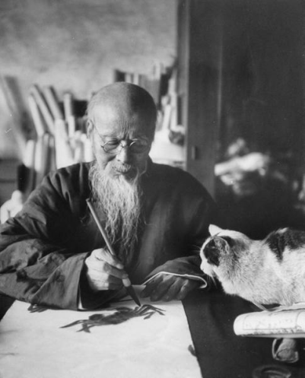
Писать надо так, чтобы изображение было где-то между похожим и непохожим. Чересчур похоже – передразнивание природы, мало похоже – отсутствие уважения к ней.
Ци Байши, китайский художник

Slide 24
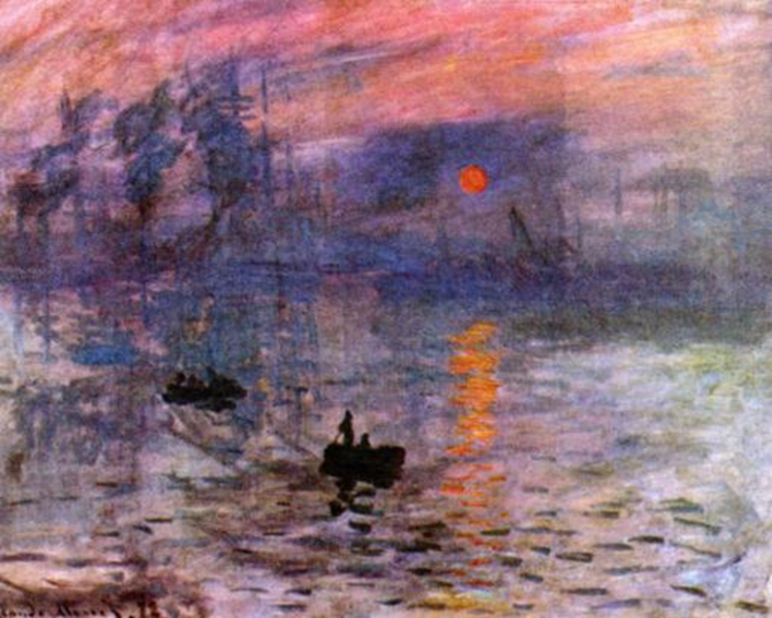
Особенности искусства. Основные черты
Чувственное восприятие, т.е. для искусства важны такие качества как искренность, эмоциональность, глубина переживаний, а не точность, взвешенность и обоснованность.

Slide 25
2) Искусство субъективно
Искусство не стремится к объективному отражению реальности. «Связь между искусством и реальностью та же, что между вином и виноградом» ( режиссёр В.Э. Мейерхольд)

Slide 26
3) Образность, создание художественного образа отличает искусство от других видов человеческой деятельности.
Всю ночь бесшумно, на один вершок,
растёт трава. Стрекочет, как движок,
всю ночь кузнечик где-то в борозде.
Бредёт рябина от звезды к звезде.
И.А. Бродский

Slide 27
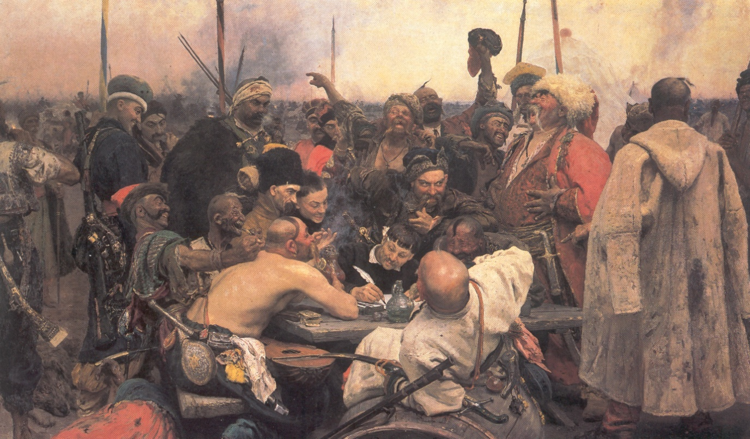
4. Законченность авторских произведений, иными словами живописные полотна, скульптуры, литературные произведения на века остаются такими, какими их представил на суд публики автор, а поскольку они продолжают нести отпечаток личности создателя, связь с автором произведения искусства особенно важна.

Slide 28
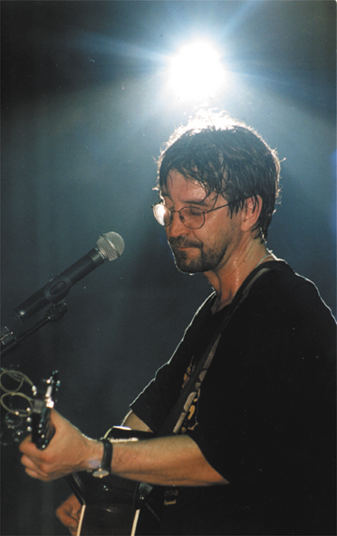
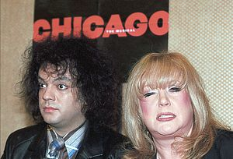
5. Индивидуальность восприятия, т.е. «на вкус и цвет товарища нет». У каждого человека и поколения, народа существует свой собственный эстетический опыт, на основе которого формируются суждения.

Slide 29
6) Процессы в искусстве напрямую не зависят от опытного знания и материальных потребностей общества.
Часто в неблагоприятных социальных условиях рождаются шедевры. «Золотой век русской культуры» (период крепостничества, реакции).
О. Кипренский. Портрет А.С. Пушкина

Slide 30
3. Виды искусства (каждый обладает специфическим языком, своей знаковой системой).
Музыка – вид искусства, отражающий действительность в звуковых художественных образах.
Бенджамин Бриттен. Современный английский композитор

Slide 31
Архитектура
Зодчество - вид искусства, представляющий собой систему зданий и сооружений, формирующих пространственную среду для жизни человека.
Оскар Нимейер. Собор в городе Бразилиа

Slide 32
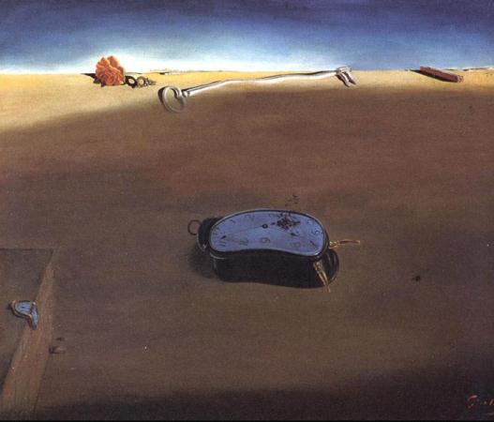
Живопись
Вид искусства, произведения которого представляют собой отображение жизни на определённой поверхности при помощи цвета. Жанры в живописи: портрет, натюрморт, пейзаж, бытовой жанр, анималистический жанр, исторический жанр и др.
Сальвадор Дали. Мягкие часы

Slide 33
Скульптура
Вид изобразительного искусства, произведения которого имеют физически материальный, предметный объём и трёхмерную форму, размещённую в реальном пространстве.
А. Опекушин. Памятник Пушкину в Москве

Slide 34
Кино
Вид искусства, произведения которого создаются с помощью киносъёмок реальных, специально инсценированных или воссозданных средствами мультипликации событий.
Чаплин в фильме «Золотая лихорадка»

Slide 35
Литература
Вид искусства, отражающий действительность в словесно-письменных образах.
Колумбийский писатель Габриэль Гарсиа Маркес

Slide 36
Театр
Вид искусства, средством выражения которого является сценическое действие, возникающее в процессе игры актёра перед публикой.
Театр «Глобус»

Slide 37
Эстрада
Вид искусства, включающий в себя малые формы драматургии, музыки и хореографии, основные произведения которого представляют собой отдельные законченные номера.
Элтон Джонс

Slide 38
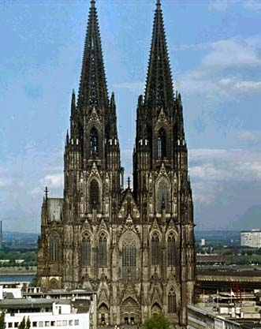
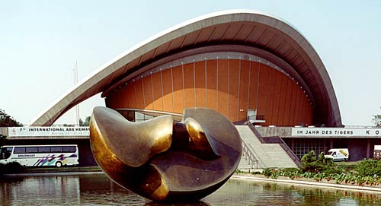
Направления искусства – романский, готический, барокко, классицизм, романтизм, реализм и т.д.
Существует смесь течений – модернизм, экспрессионизм, авангардизм, абстракционизм, сюрреализм, постмодернизм и т.п. различают их по приближенности образов, используемых ими для передачи собственного видения мира, к реальности.
готика
модернизм

Slide 39
Стили в искусстве Запада
Романский, X-XIII вв. | В архитектуре простота, строгость и массивность. Церковная романская архитектура находилась под сильным влиянием местных условий, а также под влиянием античного, сирийского и арабского искусств
Готический, XIII-XVI вв. | Зодчество характеризуется стрельчатыми сводами на ребрах, обилием каменной резьбы и скульптурных украшений, применением витражей, а также подчиненностью архитектурных форм вертикальному ритму
Барокко, кон. XVI – сер. XVIII вв. | В архитектуре роскошная причудливая пластика, динамизм и слитность текучих, криволинейных форм; в парадных интерьерах она сливается с многоцветной скульптурой, сочетается с зеркалами и росписями, иллюзорно расширяющими пространство, и плафонной живописью, несущей ощущение разверзшихся сводов
Рококо, пер.пол. XVIII в. | В архитектуре преимущественно орнаментальная, декоративная направленность – пышно оформленные интерьеры с относительной строгостью внешнего облика, изысканность отделки; сложнейшие, изогнутые поверхности, узоры, завитки, изысканные обрамления, а также многочисленные зеркала, усиливающие эффект легкого движения

Slide 40
Стили в искусстве Запада
Классицизм, XVII – нач. XIX вв. | Обращение к образам и формам античной литературы и искусства как к эталону; характеризуется рационализмом, нормативностью творчества, тяготеет к завершенным формам, к монументальности в простоте, уравновешенности композиции
Сентиментализм, втор. Пол. XVIII-нач. XIX вв. | В литературе, музыке, изобразительном искусстве; противопоставление разуму культа чувств как главного в познании и творчестве; проявлялся в искусстве как особое умонастроение: мечтательность, склонность к уединению, размышлению, чувствительности
Романтизм, кон. XVIII – нач. XIX вв. | Характеризуется возвышенными устремлениями и идеалами, мечтательностью, острым желанием создать совершенный мир и резким выступлением против будничности и серости действительности
Ампир, три пер. десятилетия XIX в. | Ориентировался на античные и древнеегипетские образы, воплощавшие величественную мощь и воинскую силу, поиск изящной простоты и предельной выразительности

Slide 41
Стили в искусстве Запада
Реализм, XIX – XX вв. | Достоверность в воспроизведении действительности без искажений и приукрашиваний, внимательное исследование действительности, утверждение эстетической ценности повседневной жизни
Импрессионизм, втор.пол. XIX в. (1874-1876) | В живописи и скульптуре; стремление передать непосредственное впечатление от окружающей среды живописными средствами (через иллюзию света и воздуха, растворение цвета в свете и воздухе, использование чистых цветов и оптического восприятия глаза, лишение предмета материальности формы) и охватить лишь ее внешнюю видимую сторону
Модерн, 1892-1914 гг. (арт-нуво) | Стремление к внешней декоративности с обилием кривых линий и нагромождением декоративных элементов; художественное взаимодействие разных искусств, смешение техник и жанров, стремление к крупной монументальной форме
Авангардизм, или авангард (модернизм), XX в. | Художественное направление, объединяющее все новейшие, экспериментальные взгляды, концепции, течения, школы, порывающие с существующими традициями. Поиск новых форм и путей творчества превращается в самоцель

Slide 42
Стили в искусстве Запада
Символизм, кон. XIX – нач. XX вв. | Таинственность, необычность, мистицизм, стремление открыть новые высшие ценности с помощью символов, иносказаний. Уединение в мире собственных изображений, видений, созданных силой фантазии
Фовизм, нач. XX в. | Условность формы и пространства, четкий силуэт и лаконизм линий. Создание художественных образов исключительно с помощью яркого открытого цвета
Экспрессионизм, перв.четв. XX в. | Единственная реальность для художника – субъективный духовный мир человека. Внешняя повышенная экспрессивность, эмоциональность, почти отталкивающая деформация. Стремление выразить драматическую подавленность, отчужденность человека во враждебном ему мире
Конструктивизм, рубеж XIX – XX вв. | Основная установка: сближение искусства с практикой индустриального быта по линии формы, геометризация контуров и обнажение технической основы строительства в архитектуре, функционально оправданное конструирование в прикладном искусстве, стилизация документов и воспроизведение производственных ритмов в поэзии

Slide 43
Стили в искусстве Запада
Дадаизм , нач. XX в. | Ставка в художественном творчестве на случайные процессы, психический автоматизм действий, на импровизацию, фотомонтаж. Композиции нарочито аналогичные, иногда абстрактные, иногда составленные из реальных бытовых предметов
Футуризм, нач. XX в. | Отрицание художественного наследия и достижений прошлого, разрушение условных форм искусства. Чрезмерное восхваление техники, урбанизма, промышленного духа, культ силы и личности художника
Абстракционизм, XX в. | Беспредметное искусство, предельный отказ от сознательности, от воспроизведения форм реальных объектов, крайняя формализация композиций. Стремление выразить бегство личности от банальной и иллюзорной действительности
Оп-арт, сер. XX в. | Использование зрительных иллюзий, создаваемых с помощью эффекта пространственного перемещения, слияния, резких цветовых контрастов, извивающихся линий, пересечение решетчатых и спиралевидных контрастов. Создание на плоскости впечатления удаления и приближения планов, динамика абстрактного пространства

Slide 44
Стили в искусстве Запада
Супрематизм, нач. XX в. | Поиск рационально организованных форм, создание логически упорядоченных конструкций из объемов, линий; комбинации простейших геометрических элементов (квадрата, прямоугольника, креста, круга), среди которых квадрат – наиболее частый элемент, т.е. полностью очищенный от всех содержательных ассоциаций.
Ташизм, сер. XX в. | Стремление выразить стихийность, бессознательность творчества в порывистости, импульсивности действий должника, в динамике пятен, объемов, линий
Сюрреализм, пер. пол. XX в. | Восприятие современного мира как абсурдного, парадоксального, безумного. Отражение «сверхреальных» аналогичных связей объектов реального мира, проявляющихся лишь в подсознании человека либо в состоянии сна, гипноза, болезни. Иррациональное сочетание сугубо предметных фрагментов реальности, в натуральном виде или парадоксальным образом деформированных. Стремление изобразить смятенного человека в таинственном и непознаваемом мире

Slide 45
Стили в искусстве Запада
Поп-арт, сер. XX в. | Это популярное, общедоступное искусство. Изображение грубого мира материальных вещей. Намеренно случайное сочетание готовых бытовых предметов, механических копий, фрагментов массовых печатных изданий. Стремление изобразить деидеологизированную личность общества «массового потребления»
Гиперреализм, втор. пол. XX в. | Точное воспроизведение отдельных фрагментов действительности (цветная фотография, муляж) ради достижения иллюзионистических эффектов, останавливающих внимание зрителя. Имитация документальной точности. Стремление изобразить обезличенную живую систему в жестком и грубом мире
Неореализм, сер. XX В. (модификация критического реализма) | Показ жизни естественной, «разгримированной». Стремление к социальной справедливости, демократизм, протест против жестокости буржуазного общества. В центре произведения – неизменно судьба простого человека, народная жизнь без прикрас. Стремление личности и преодоление эгоцентризма

Slide 46
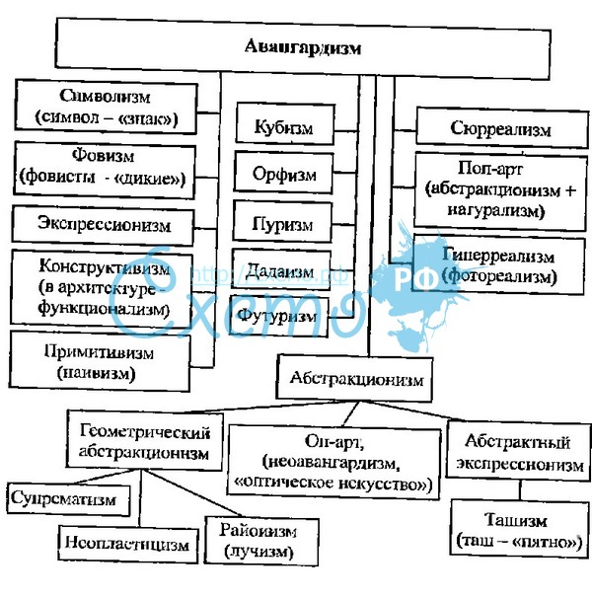
Основные направления искусства XX в.

Slide 48
Классификация видов
искусств
Средства и
способы создания
художественного образа
По динамичности
Художественное
самовыражение
Инструменты
потребления
Посредством
слова
Посредством
Зрительного
образа
Посредством
Объемно-
пространственной
формы
Звуковые
интонации
пространственные
временные
речевые
изобразительные
зрительные
Слуховые

Slide 49
Выполните задание
Напишите эссе на тему: «Мой любимый вид искусства»
Эссе присылать на эл.почту: oleg.russkikh.70@mail.ru, либо в каб.
2.3.1 ( истории и обществознания)

